Slide 1

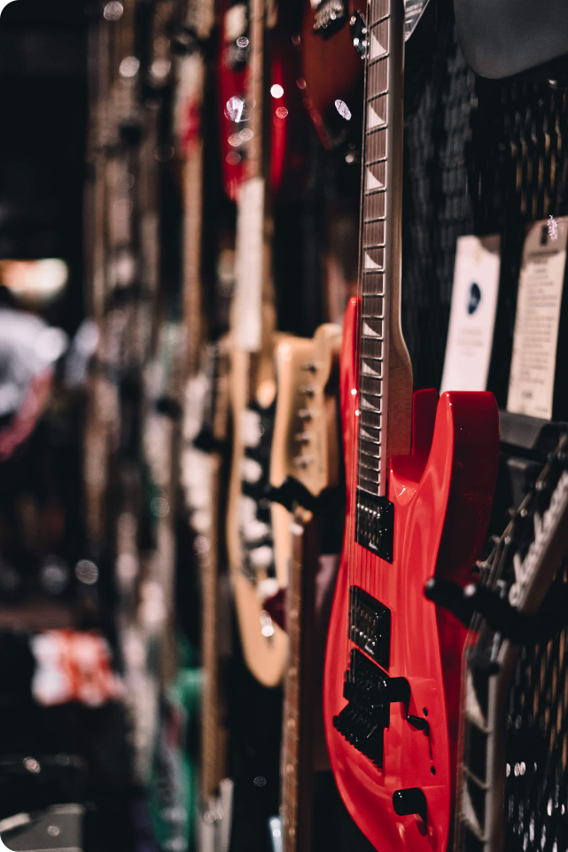
Descubra a música em todas as suas formas
HarmonyTunes - Projeto desenvolvido para a disciplina de Trabalho Interdisciplinar: Aplicações para Processos de Negócios do curso de desenvolvimento de sistemas da Pontifícia Universidade Católica de Minas Gerais.
Gabriel Vidal, Gustavo Meira, Lucas Felipe, Luis Gustavo,
Messias Junio, Pedro Henrique

Slide 2
Os problemas
Falta de confiança
Preços Inacessíveis
Muitas lojas de música online oferecem produtos de qualidade e confiança questionáveis, o que prejudica a experiência do cliente.
Muitas lojas online oferecem produtos a preços elevados, tornando-os inacessíveis para muitos músicos e entusiastas de música.

Slide 3
Nossos objetivos
2
Facilidade de uso
1
Preços acessíveis
Tornaremos nosso ambiente online fácil de usar e intuitivo para que os clientes possam procurar, comparar e adquirir o que desejam em poucos cliques.
Oferecer uma vasta gama de instrumentos musicais a preços acessíveis é a nossa principal missão.
3
Comunidade
4
Sustentabilidade
Criar uma linda comunidade para que clientes possam compartilhar avaliações, dicas e experiências musicais.
Oferecendo instrumentos musicais recondicionados, não só proporcionamos a oportunidade para mais pessoas tocarem, mas ajudamos o meio ambiente.

Slide 4
Justificativas
Mercado relevante
Instrumentos acessíveis
Sustentabilidade
O mercado de instrumentos musicais é extremamente amplo e a demanda continua a crescer em todo o mundo.
Os consumidores estão cada vez mais conscientes e buscam lojas que compartilhem seus valores, como a sustentabilidade.
Cada vez mais músicos estão em busca de instrumentos acessíveis e de qualidade.

Slide 5

Público-alvo
1
Músicos
2
Colecionadores
3
Compradores conscientes
Iniciantes, amadores e profissionais que buscam variedade e acessibilidade.
Pessoas que buscam itens e exclusivos.
Consumidores que desejam economizar dinheiro sem comprometer a qualidade.

Slide 6

Exemplo de Persona
João Pedro - Estudante universitário
João Pedro, 23 anos, é um estudante que adora tocar guitarra, assistir a shows de música e ir a festivais de música. Seu objetivo é encontrar um instrumento musical de boa qualidade que seja dentro do seu orçamento, mas ele tem dificuldades porque não tem conhecimento técnico sobre instrumentos musicais e não sabe onde encontrar um instrumento de boa qualidade. Suas necessidades incluem um instrumento musical que seja fácil de tocar e que possa tocar os estilos de música que gosta(rock & pop). Ele deseja encontrar um instrumento musical que o ajude a se expressar musicalmente.

Slide 7
Mapa de Empatia
O que a persona vê?
O que a persona ouve?
O que a persona pensa e sente?
O que a persona diz e faz?
Uma variedade de instrumentos musicais, de guitarras e baixos a baterias e teclados
O som de instrumentos musicais sendo tocados
Emocionado por encontrar um novo instrumento musical
Faz perguntas sobre instrumentos musicais
Funcionários informados que podem responder às suas perguntas sobre instrumentos musicais
Especialistas dando explicações sobre os instrumentos musicais
Nervoso por experimentar um instrumento musical pela primeira vez
Experimenta diferentes instrumentos musicais
Um ambiente convidativo e divertido para experimentar instrumentos musicais
Outros clientes conversando
Confiante de que encontrará o instrumento perfeito para si
Faz uma compra

Slide 8

Histórias de Usuários
Eu como PERSONA
Quero/Preciso FUNCIONALIDADE
Para MOTIVO/VALOR
Usuário do Sistema
Acessar o painel de administração para gerenciar produtos e promoções.
Manter o site atualizado com ofertas e produtos novos.
Cliente
Encontrar facilmente guitarras usadas de qualidade com preços acessíveis.
Adquirir um instrumento musical econômico para minhas práticas e apresentações.
Gerente de Vendas
Acompanhar as métricas de vendas e estoque no sistema administrativo
Tomar decisões ágeis para otimizar a experiência de compra e maximizar as vendas.

Slide 9
Requisitos
Funcionais
Não Funcionais
Sistema de venda de instrumentos musicais
Desempenho
Pagamento online - oferecer métodos de pagamento; Solicitar informações de entrega, como o endereço de envio);
Segurança
Cadastro de usuários - permitir criação de contas pessoais; Solicitar informações como nome, email, senha e cpf.
Usabilidade e Experiência do Usuário
Cadastro de produtos - Nome, marca, categoria, preço
Disponibilidade
Avaliações e comentários dos produtos
Responsividade
Navegação e Pesquisa - Barra de pesquisa para usuários buscarem instrumentos por nome, categoria ou marca; Filtro para refinar conteúdo, como preço, marca, categoria.
Acessibilidade

Slide 10

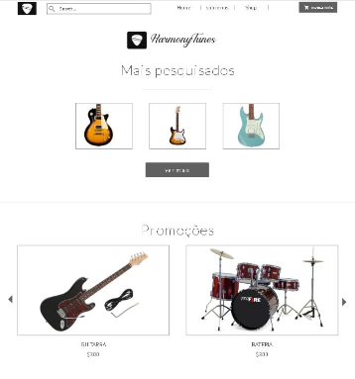
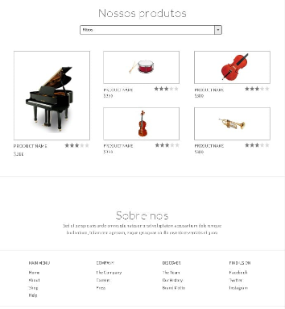
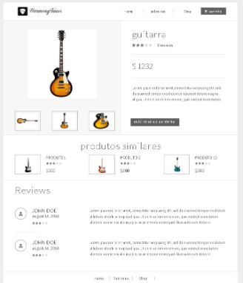
Projeto de interface

Slide 11

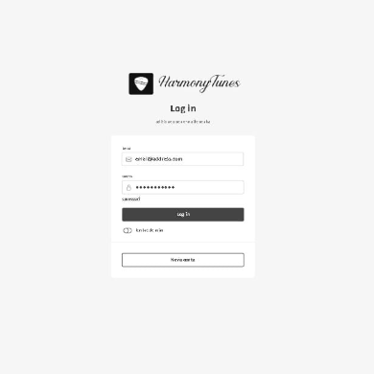
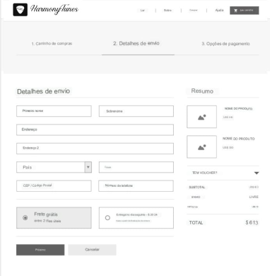
Projeto de interface

Slide 12

Metodologia
Processo de Trabalho
Divisão de Papéis
Ferramentas
Controle de versão

Slide 13

Obrigado pela sua atenção!

